Slide 1
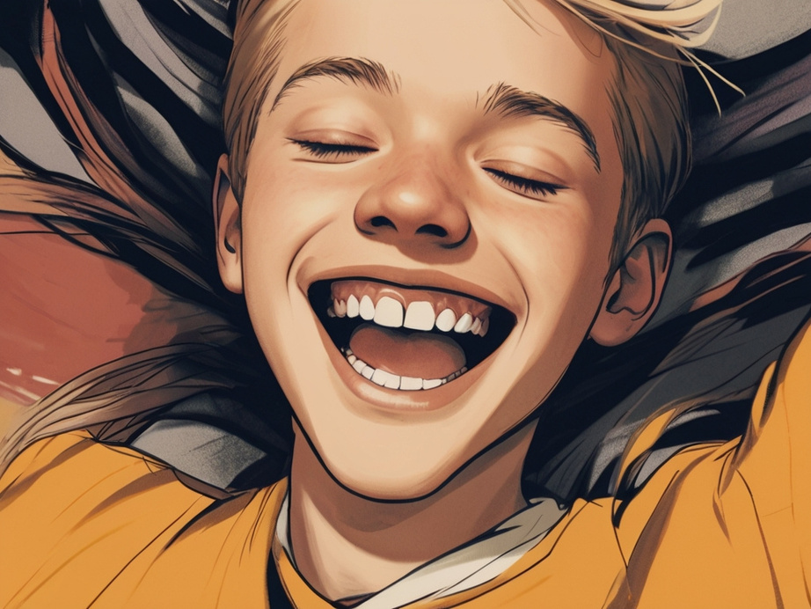
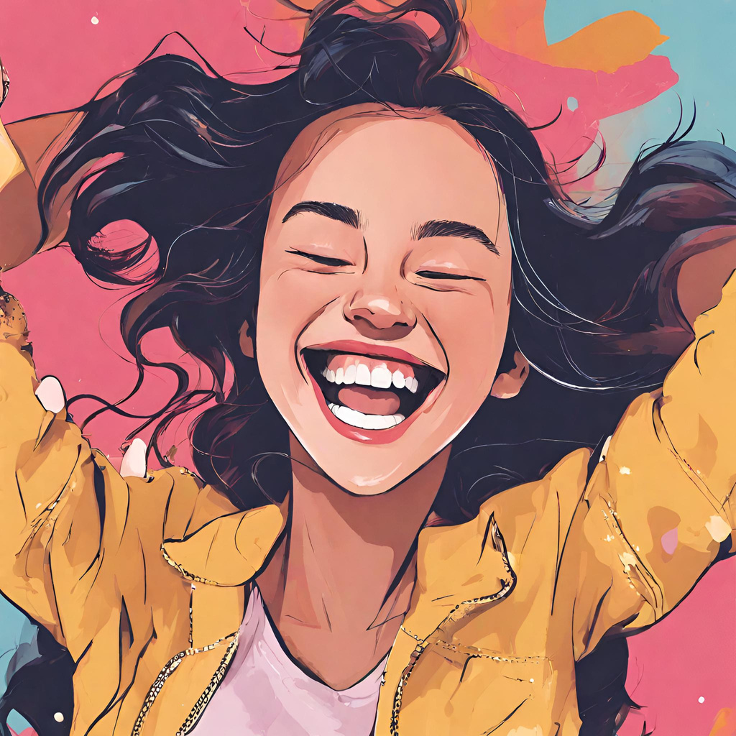
SKAPT
OG
ELSKET

Slide 2
Oversikt over undervisningsopplegget
1 | Identitet og følelser. Hvem er jeg? Hva former opplevelsen av min identitet? Hvorfor kan vi ikke alltid stole på følelsene våre? Hva skjer i hjernen, og hvorfor er det behov for aldersgrenser?
2 | Kroppen forteller oss viktige ting om hvem vi er og om vår identitet. Furry fandom og andre caser.
3 | Et sant og sunt selvbilde. Kroppspress. Hva er kjennetegn på dem som er fornøyd med egen kropp?
4 | Jente og gutt. Biologiske forskjeller mellom kjønnene, ulike betydninger av ordet ‘kjønn’, samt noe om interkjønn og kjønnsdysfori.
5 | Kjønn er noe man er, ikke noe man gjør. Forskjell på kjønn og kjønnsutrykk. Historier fra noen som har hatt negative assosiasjoner til eget kjønn.
6 | Født i feil kropp? Går det an å bytte kjønn? Historier fra personer som har forsøkt å ‘bytte kjønn’.
7 | Hvilke konsekvenser får det for samfunnet dersom kjønn er uavhengig av biologi? To kjønn gir orden og frihet.
8 | Respekt og toleranse med Pride som case.
Notes:
For læreren - for å ha et helhetsbilde over undervisningen.

Slide 3


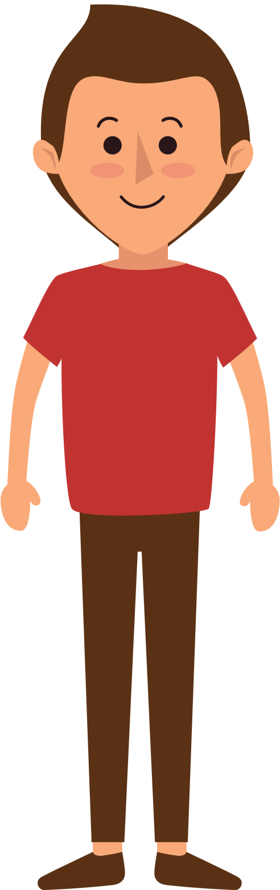


Gutt
Jente
Hva forteller kroppen om vår identitet?

Slide 4
LÆRINGSMÅL
  Forklare biologiske forskjeller mellom jenter og gutter
  Vite fire ulike betydninger av ‘kjønn’
  Kunne forskjell på interkjønn og kjønnsdysfori
  Kjenne til begrepene kjønnsdysfori og kjønnsinkongruens
  Reflektere over at alle er skapt og elsket av Gud

Slide 5

Hva forteller kroppen om vår identitet?
Gutt
Jente
Kroppen din sier noe om hvem du er, også hvilket kjønn du er.

Slide 6
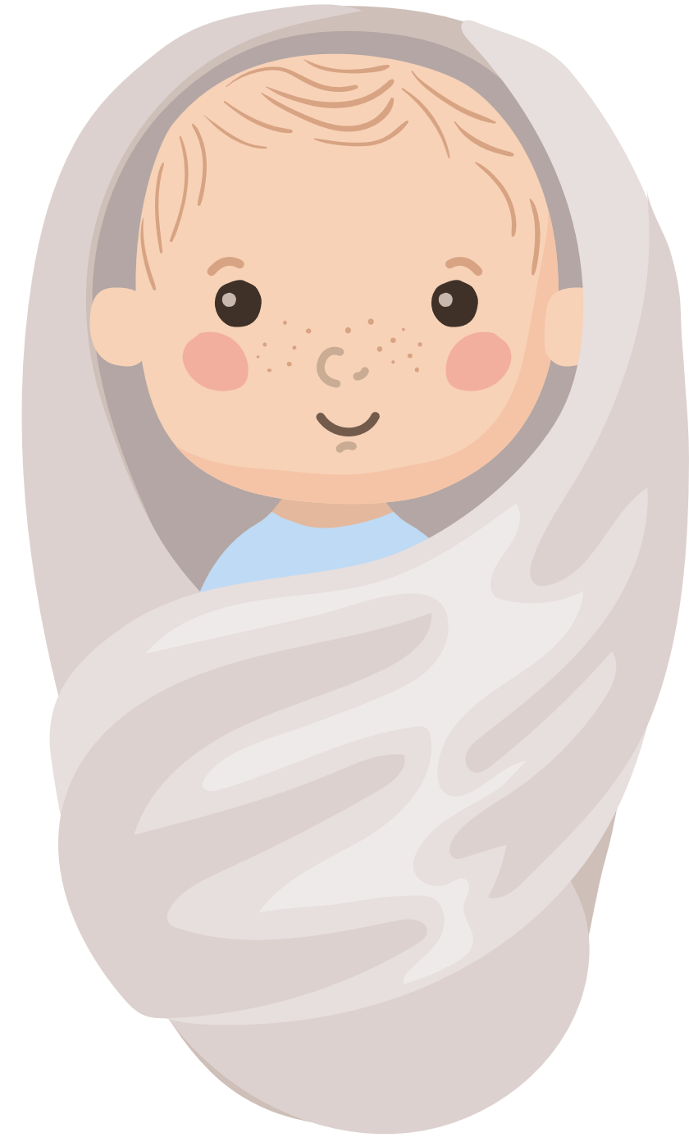



Kvinner
Menn
  Produserer eggceller
  Har kjønns-kromosomene XX
  Har kvinnelige kjønnsorganer
  Produserer
sædceller
  Har kjønns-kromosomene XY
  Har mannlige kjønnsorganer
Det trengs en kvinne og en mann for å lage barn

Slide 7
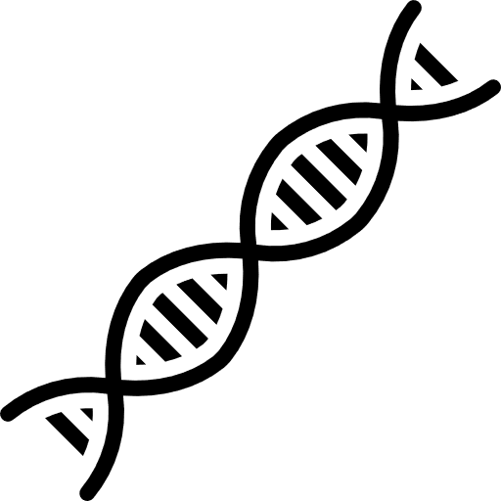


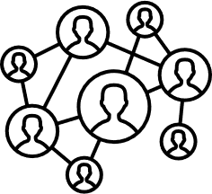

Fire ulike betydninger av kjønn
BIOLOGISK KJØNN: Det kjønnet kroppen din viser deg at du er, ut fra kjønnsorganer og hvilke kjønnceller du produserer.
PSYKOLOGISK KJØNN: Dine tanker og følelser om hvilket kjønn du er, som også kan vise seg i ditt kjønnsuttrykk.
SOSIALT KJØNN: Det kjønnet andre oppfatter deg som,
som også viser seg i ditt kjønnsuttrykk.
JURIDISK KJØNN: Det kjønnet du er registrert med i folkeregisteret.
Notes:
Repetisjon
I dag snakker om ofte om kjønn på fire forskjellige måter. Historisk har kjønn blitt forstått som det samme som biologisk kjønn. I dag er kjønnsforståelsen mer fragmentert, noe som skaper økt forvirring.
Det er viktig at elevene kjenner til språket og begrepene som blir brukt om kjønn, samtidig som de kan tenke kritisk rundt begrepene. Når vi snakker om hvilket kjønn noen virkelig er, bør det være med utgangspunkt i biologisk kjønn. Samtidig kan man respektere at noen sier at de føler seg som et annet kjønn, at noen oppfatter enkelte som et annet kjønn og at noen har registrert seg med et annet kjønn.
Dette endrer likevel ikke på hvilket kjønn noen virkelig er, som er basert på biologiske fakta.

Slide 8
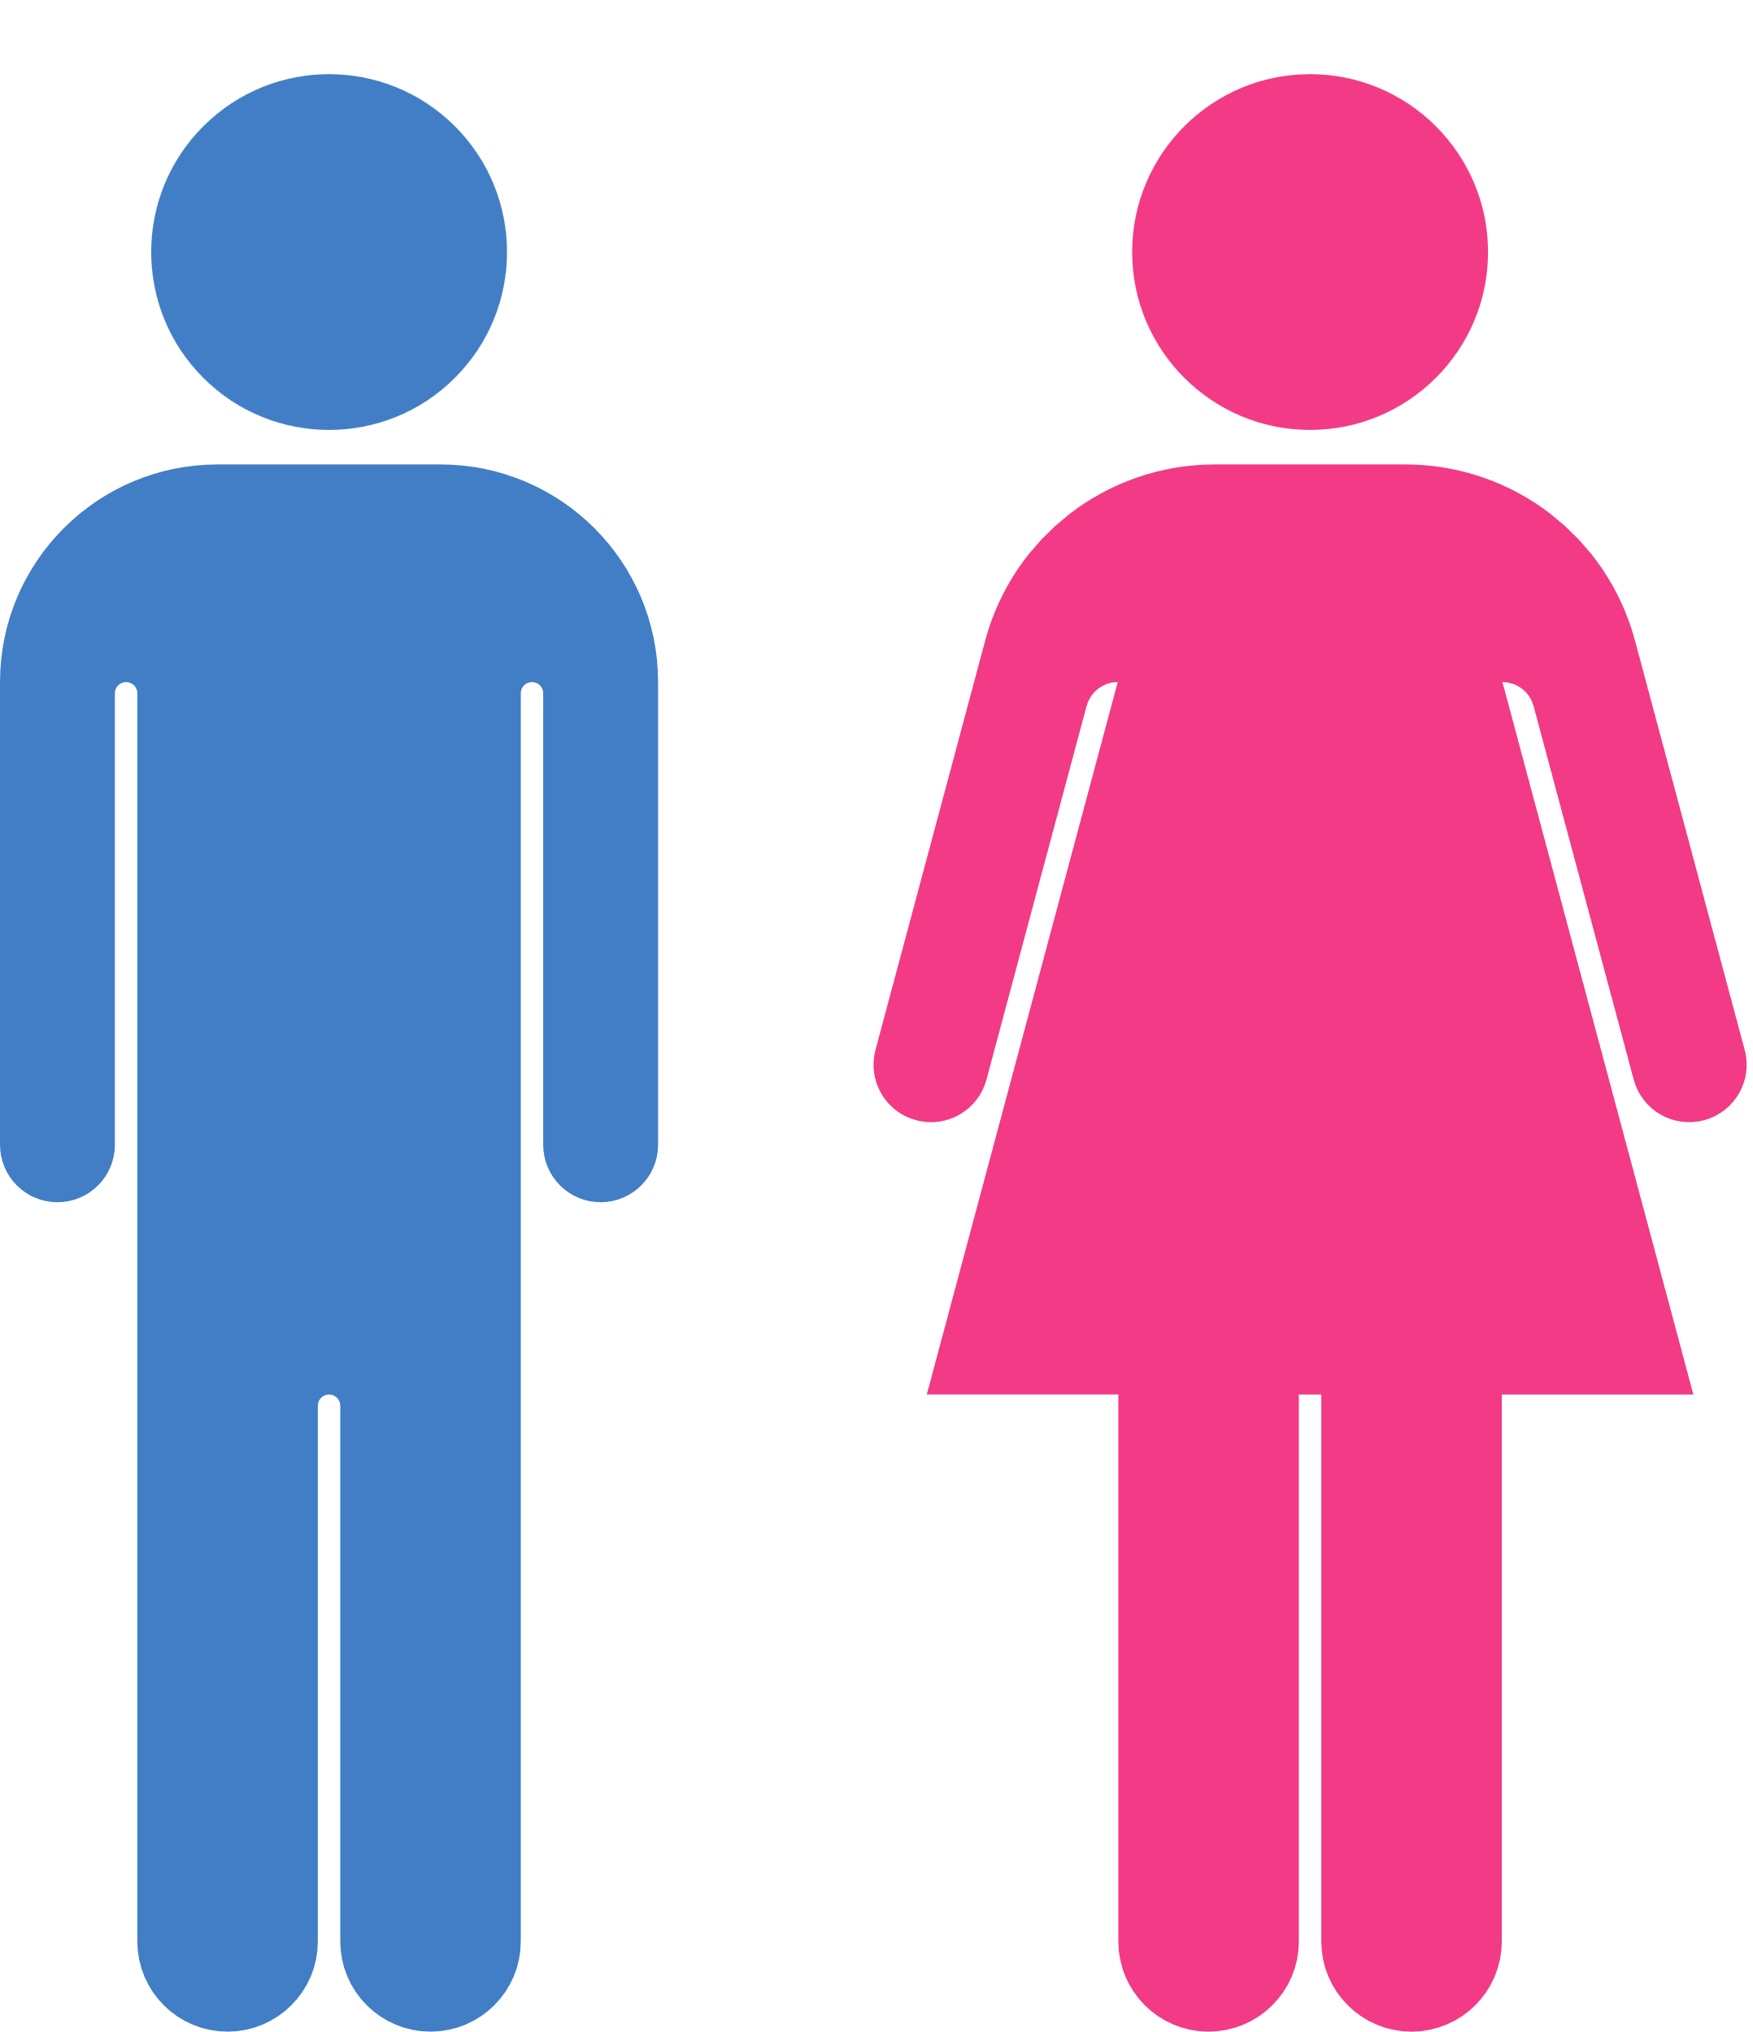


Hva med dem som er født med
uklart (biologisk) kjønn?

Slide 9
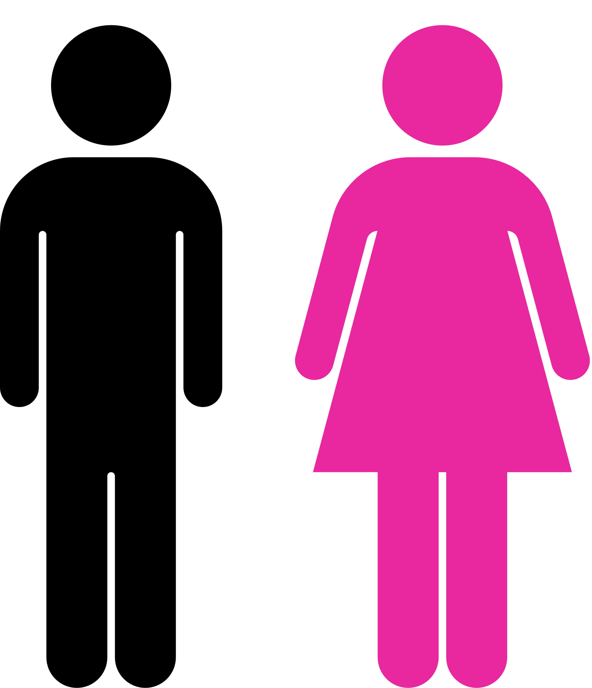
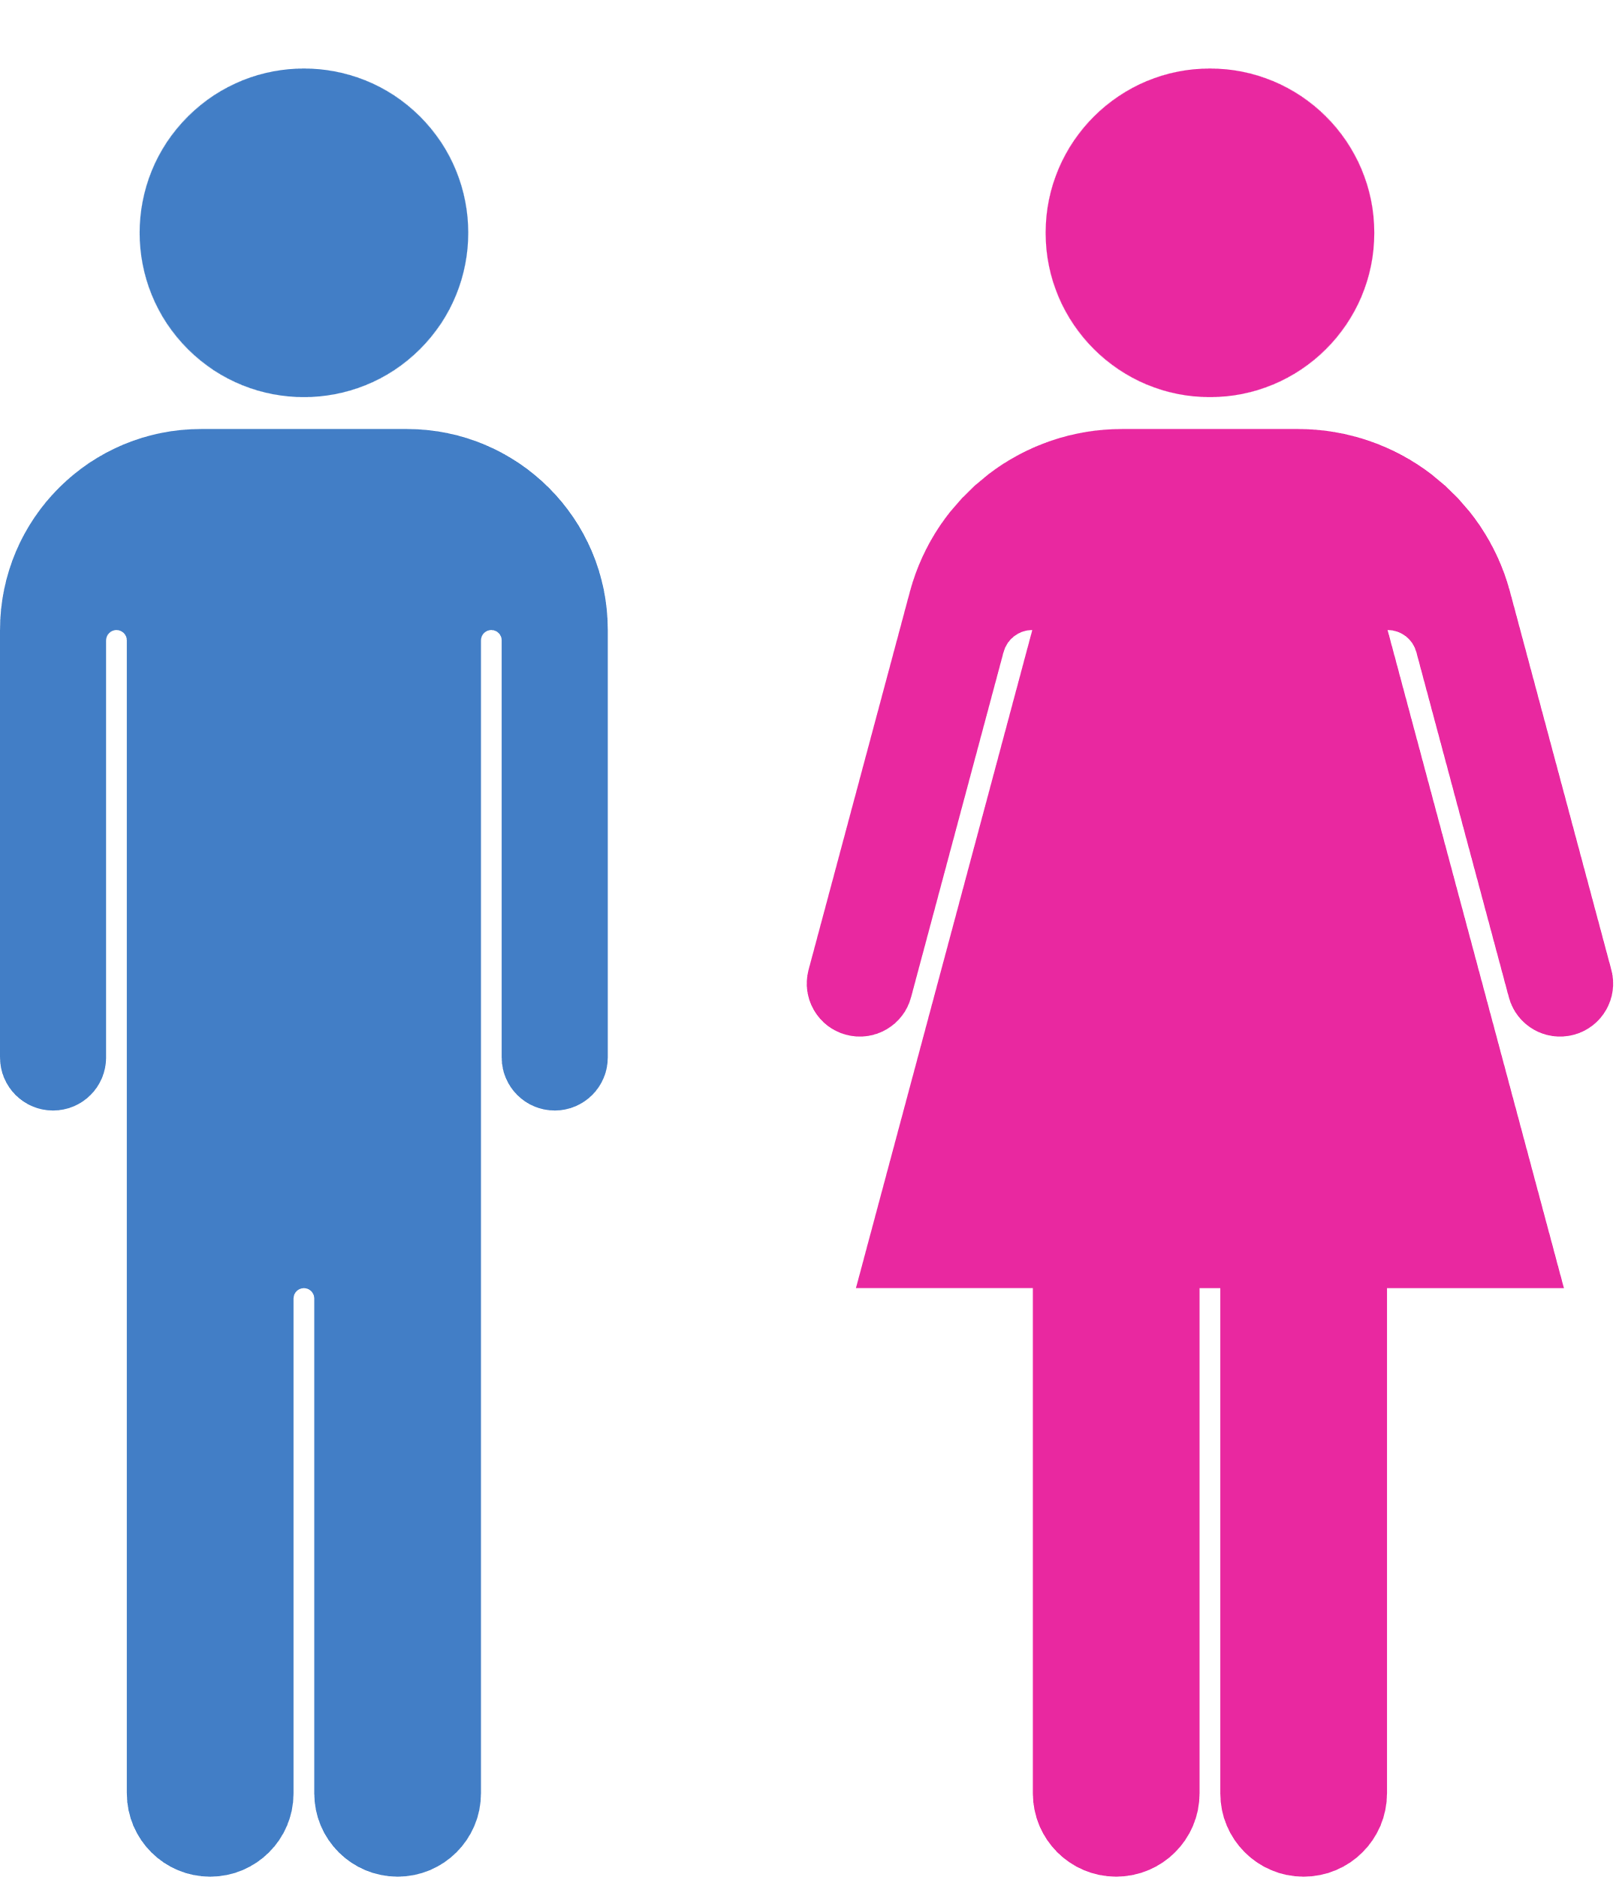
Hva er forskjellen på interkjønn og kjønnsdysfori?
Interkjønn er en biologisk tilstand
Interkjønn
Person som ved fødselen ikke har tydelige kvinnelige eller mannlige kjønnsorganer.
0,018 %
Kjønnsdysfori
Ubehag ved manglende samsvar mellom biologisk kjønn og psykologisk kjønn.
0,4 %
Notes:
Kommentar til læreren:
Interkjønn og kjønnsdysfori er ikke det samme, og det er viktig å ikke sammenblande disse begrepene.
Dette skriver den kristne psykiateren Bjarte Sanne, i hans nye bok, "Sprukne brønner. Darwinisme og postmodernisme i et bibelsk perspektiv". "Noen bruker interkjønn som argument for at det ikke bare finnes to kjønn, men også ulike kjønn "mellom" han - og hunkjønn. Et slikt argument er derimot selvmotsigende. Interkjønn er en biologisk tilstand, mens de som argumenterer for flere kjønn normalt også hevder at biologien er irrelevant for kjønnsidentiteten. Man kan ikke si begge deler. Enten må man si at biologi er viktig for kjønnsidentitet eller så må man si at biologi ikke er viktig. I det siste tilfellet kan man da ikke bruke interkjønn som argument for at det finnes flere enn to kjønn. Se gjerne "Sprukne brønner" av Bjarte Sanne, side 374, for mer."
Mennesker med kjønnsdysfori er nesten aldri interkjønn. Interkjønn er et veldig sjelden medisinsk avvik. Totalt sett opplever ganske mange flere kjønnsdysfori enn det er mennesker med interkjønn. Mennesker med kjønnsdysfori har også normalt helt friske kropper. De kjenner derimot på et psykisk ubehag ved sin kropp/kjønn.
Tallene på antall med kjønnsdysfori er vanskelig å være helt sikker på, men er basert på Bufdir sine tall. Se https://www.stortinget.no/no/Saker-og-publikasjoner/Publikasjoner/Representantforslag/2021-2022/dok8-202122-276s/?all=true.

Slide 10
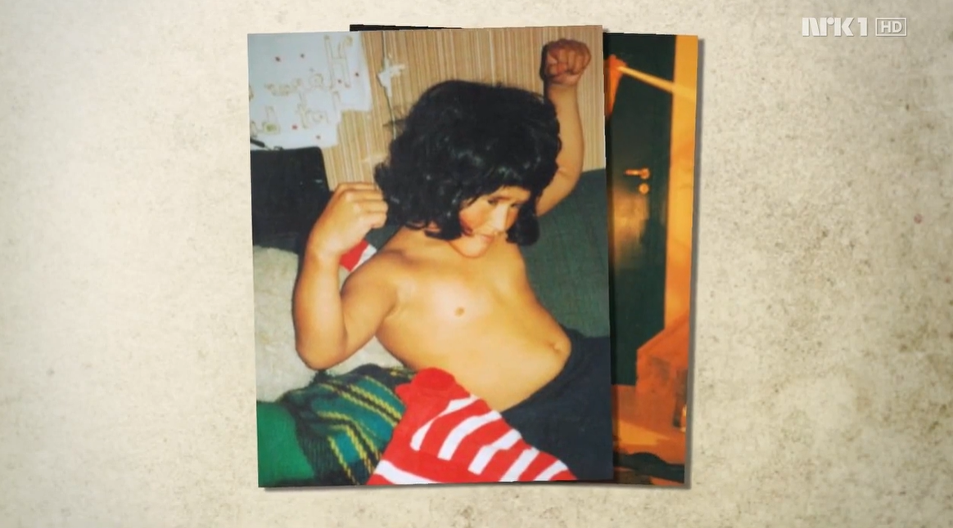
Historien om Victor
Notes:
Kommentar til læreren:
Victor ble født med uklart kjønn (interkjønn). Han ble siden operert, og behandlet som jente. Victor var ikke komfortabel med å bli behandlet som en jente.
Det kan være nyttig for elevene å få møte et eksempel fra virkeligheten på dette, samt å bruke denne historien som utgangspunkt for refleksjon rundt kjønn og biologi

Slide 11

Notes:
Se historien om Victor her: https://vimeo.com/767799813.
Se fra 16:37 til 28:02

Slide 12
Historien om Victor
Hva forteller Victors historie om kjønn som noe medfødt eller noe tillært?
Notes:
Forslag til flere spørsmål dersom det er behov for noen mer ledende spørsmål
1. Victor ble født med uklart kjønn (interkjønn). Han ble siden operert, og behandlet som jente. Hvorfor tror dere at Victor ikke var komfortabel med å bli behandlet som en jente?
2. Hvorfor kan historien om Victor lære oss at kjønn er medfødt (bestemt av biologi), og ikke noe vi bare lærer oss?

Slide 13
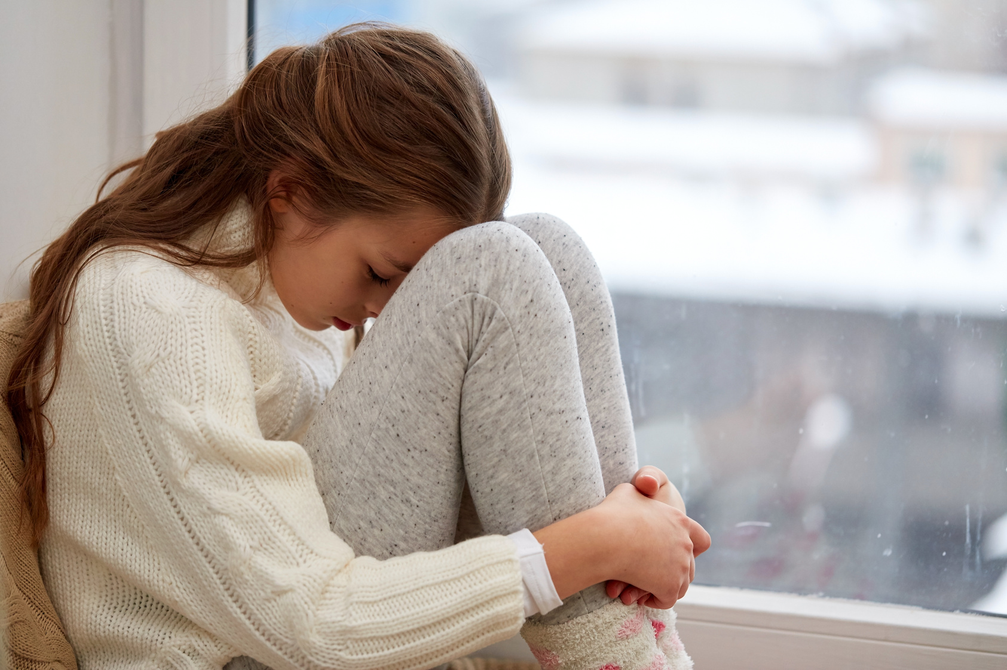
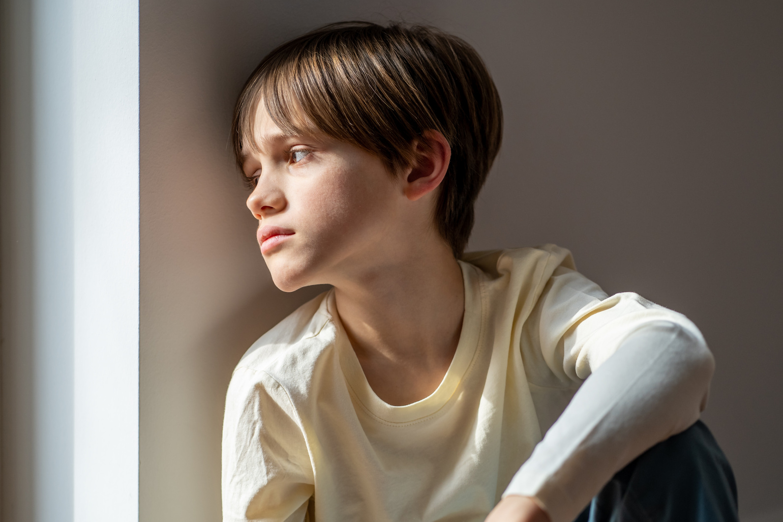
Hva om noen ikke føler seg komfortabel i eget kjønn?
Det kalles KJØNNSDYSFORI eller KJØNNSINKONGRUENS.
Notes:
Interkjønn og kjønnsdysfori/ kjønnsinkongruens er ikke det samme.
Bakgrunnsinformasjon til læreren:
"Vi bør skille mellom hvordan vi mennesker er «skapt» og hvordan vi mennesker er «født». Det faktum at alle mennesker er skapt av Gud innebærer ikke at Gud faktisk ønsker – ja, at det er hans plan – at noen mennesker skal oppleve en konflikt mellom sitt biologiske kjønn og sitt opplevde kjønn.
Faktum er at ingen av oss blir født uten noen feil eller noen avvik, selv om er skapt verdifulle og unike. Vi opplever alle at noe er galt med oss. Vi er alle egoistiske, selvopptatte og kan ha følelser som er plagsomme eller feilaktige. Det er ikke fordi Gud vil at det skal være slik eller har ønsket å skape oss slik.
Likevel er vi alle kalt til å tjene Gud. Det gjelder også de som kjemper med sin kjønnsidentitet eller sin seksualitet. Vi blir ikke diskvalifisert i Guds rike av å stå overfor utfordringer. Men å bekrefte at alle mennesker, også transpersoner, er akseptert av Gud betyr ikke at det er god teologi å erklære at det finnes flere enn to kjønn eller at Gud har skapt et kjønnsmangfold.
Vi skal ikke avfeie fortellinger fra mennesker som presenterer seg som «ikke-binære». Men kristen tenkning må fastholde at kjønn først og fremst er noe Gud har skapt, ikke noe den enkelte definerer ut ifra en subjektiv følelse."
https://www.dagen.no/meninger/espen-ottosen-skapt-sann-eller-fodt-sann/

Slide 14

Hva om noen ikke føler seg komfortabel i eget kjønn?
  Mennesker med kjønnsdysfori kan ha behov for å snakke med noen om det som er vanskelig.
  De må møtes med kjærlighet og respekt.
Notes:
Personer som er i denne fasen, må møtes med varsomhet og respekt.

Slide 15
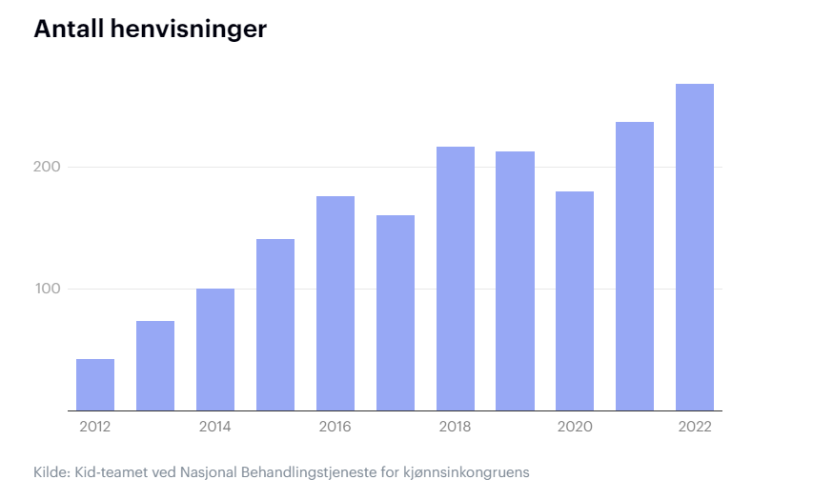
Mange flere opplever kjønnsdysfori i dag enn før
Notes:
Kilde: https://www.aftenposten.no/norge/i/GMjkBm/ny-topp-aldri-har-flere-unge-oensket-kjoennsbekreftende-behandling.
Antall barn og unge som føler seg «født i feil kropp» og søker helsehjelp, har siden 2012 gått fra 5–10 pr. år til over 200 pr. år.

Slide 16

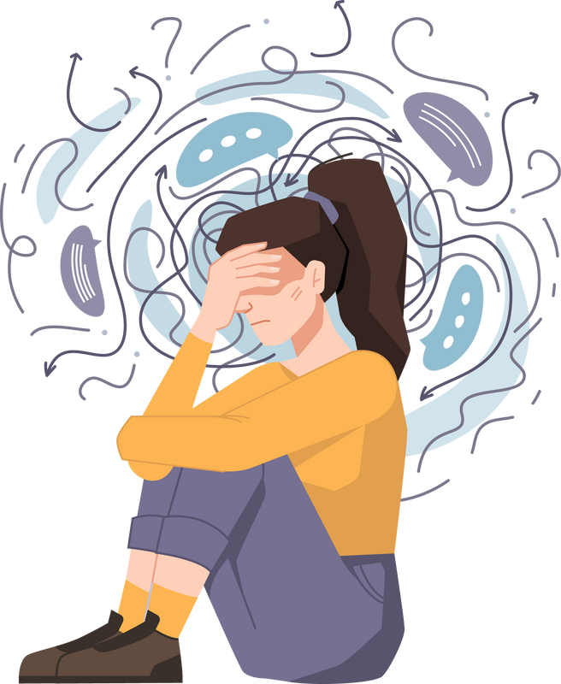
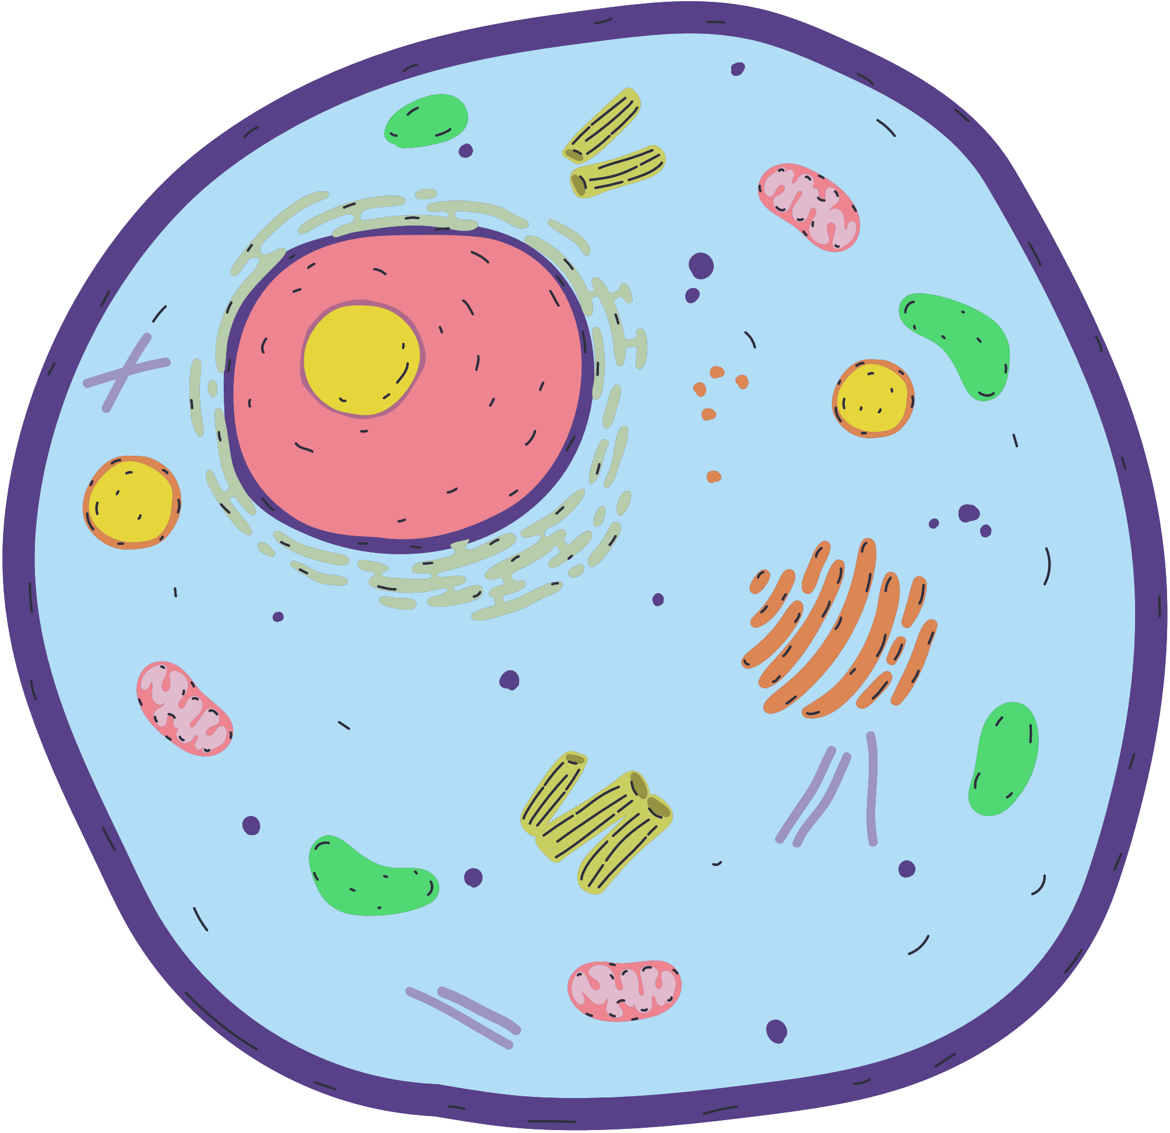
Ikke én enkel forklaring på hvorfor noen opplever kjønnsdysfori
KULTURELT: trange kjønnsroller, sosial smitte/rollemodeller
PSYKOLOGISK: psykiske utfordringer/traumer
BIOLOGISK: hormonforstyrrelser på forsterstadiet
Notes:
Fagfolk er usikre på hvorfor en del opplever kjønnsdysfori, men peker på flere mulige årsaker.
Les mer her: https://www.dagensmedisin.no/blogg/kjonnsdysfori-den-nye-me/322529

Slide 17
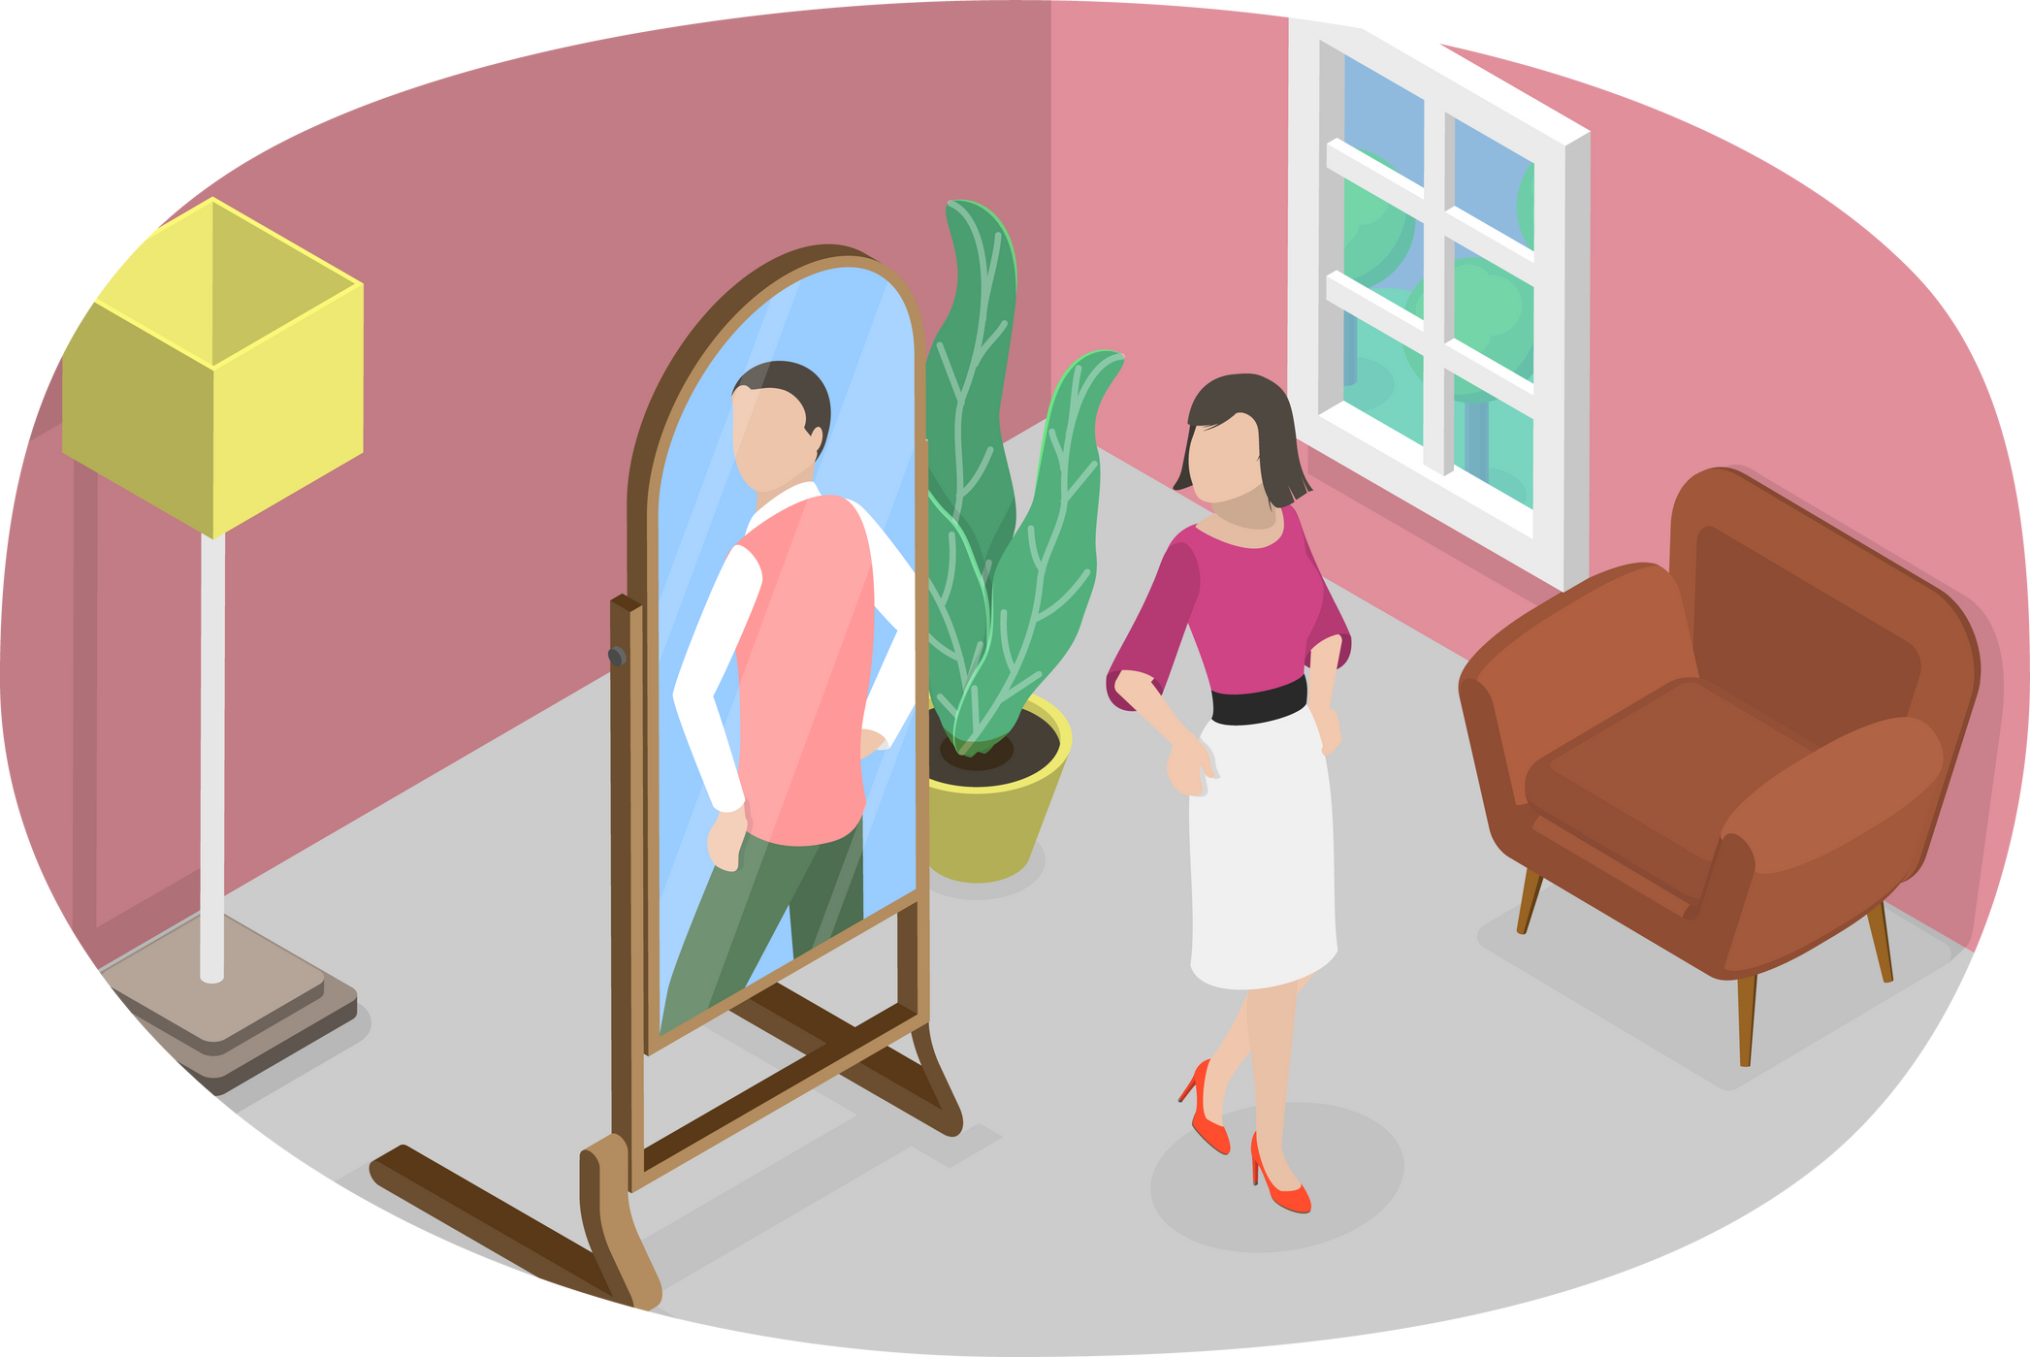
Transpersoner
  “Transkvinne” brukes om mann som identifiserer seg som kvinne.
  “Transmann” brukes om kvinne som identifiserer seg som mann.
Notes:
Mennesker som identifiserer seg som det motsatte enn ens biologiske kjønn blir kalt “transpersoner”.

Slide 18

Identitet - det som gjør ‘meg’ til meg,
er ikke noe jeg skal skape selv
På samme måte som fingeravtrykket er unikt og medfødt, er din identitet som gutt eller jente også unik og medfødt.
Notes:
Det er kun en forståelse av seg selv som et menneske rotfestet i Gud – skapt av Gud, til å være Guds barn – som til syvende og sist er sterkt nok til å bære vår identitet. Identitet kan derfor ikke være fullstendig flytende og foranderlig. Det stemmer ikke med menneskets erfaringer og opplevelse av seg selv. Det må være en kjerne et sted. Noe som gjør 'meg' til meg. Dermed handler det ikke om å «skape deg selv», men om å oppdage vår virkelige identitet og verdi – ikke som en prestasjon, men som en gave – gitt av Gud. Hvor vi forankrer vår identitet sier nemlig noe om hvor vi finner grunnlaget for mening og verdi.
Kilde: Dick Keyes, les mer her: damaris-skole-grs.no/hva-er-identitet/

Slide 19

OPPGAVER - husker du?
1. Forklar kort biologiske forskjeller mellom jenter og gutter
2. Nevn fire ulike betydninger av ‘kjønn’
3. Hva er forskjell mellom interkjønn og kjønnsdysfori?
4. Hvordan møte mennesker med kjønnsdysfori?

